Slide 1
Работа
на тему:
«Женщины в русской
поезии
«Серебрянного» века»
Ученицы 11а класса
Белошапки Виктории

Slide 2
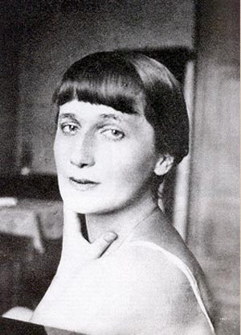
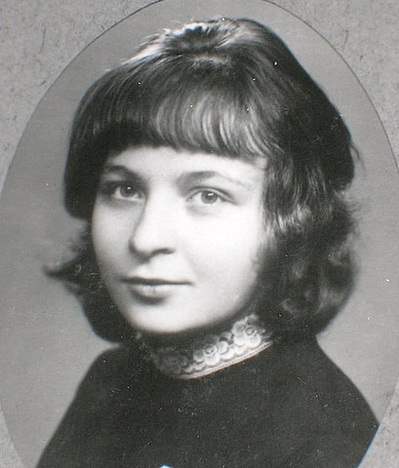
В определениях женской поэзии Серебряного Века имена Анны Ахматовой и Марины Цветаевой идут всегда рядом.
Ахматова
Цветаева

Slide 3
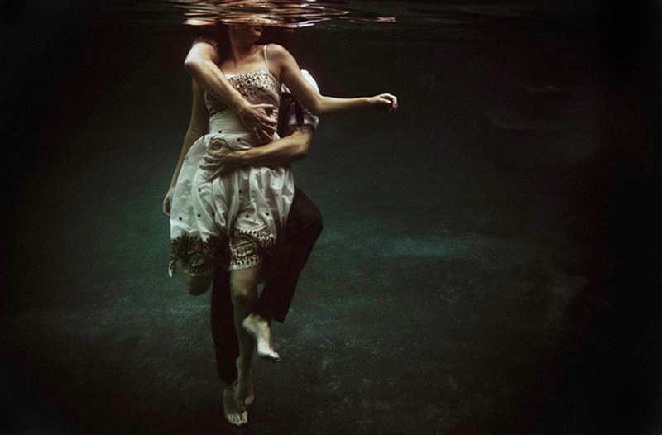
Стоит лишь произнести эти имена, как память воскрешает определенные воспоминания. Во-первых, с именами Ахматовой и Цветаевой связана новая страница русской поэзии. В литературе появилась, так называемая, «женская» поэзия. Действительно, едва ли не впервые в истории литературы женщина обрела голос, впервые из объекта поэтического чувства женщина стала в поэзии лирическим героем. Исконно женское появится в поэзии тоже впервые. Лирическая героиня внесет в поэзию новое умение видеть и любить человека.

Slide 4
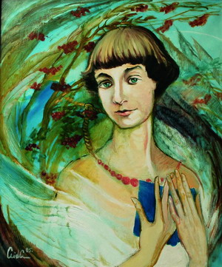
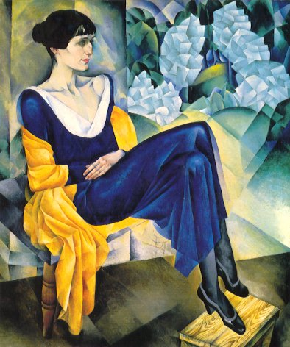
Два поэта, две женщины, две судьбы, два характера…

Slide 5
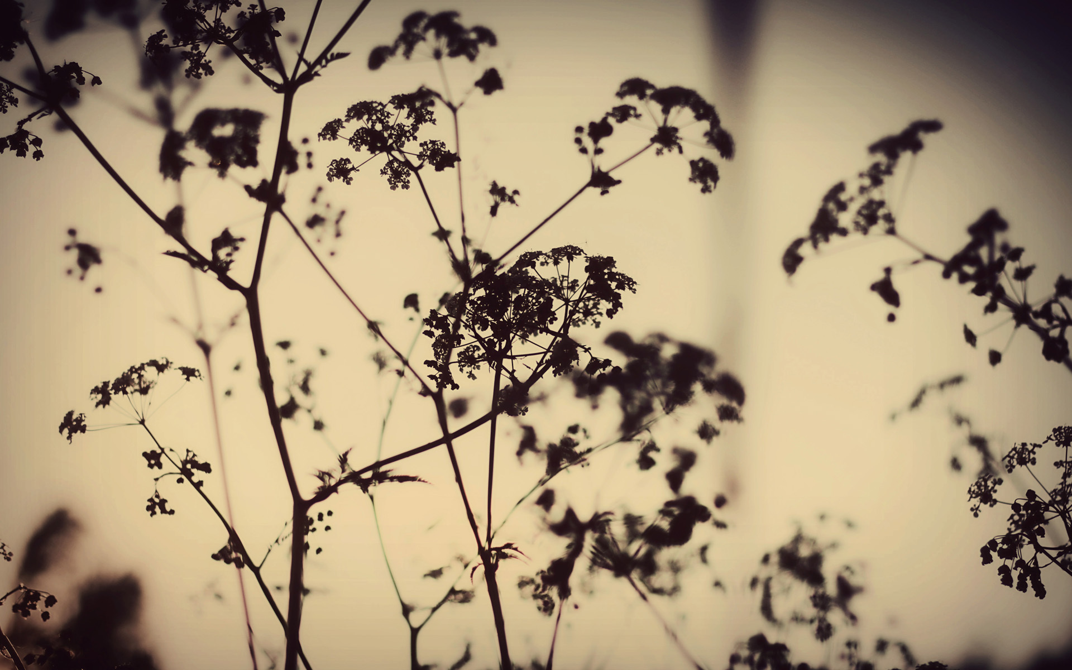
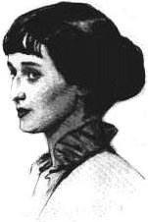
Анна Ахматова
Анна Андреевна Ахматова (настоящая фамилия Горенко) родилась 11 (23) июня 1889. Предки Ахматовой по линии матери, по семейному преданию, восходили к татарскому хану Ахмату (отсюда псевдоним).

Slide 6
Ее отец, Андрей Антонович Горенко, был морским инженером, мать, Инна Эразмовна, посвятила себя детям, которых в семье было шесть: Андрей, Инна, Анна, Ия, Ирина (Рика) и Виктор. Рика умерла от туберкулеза, когда Ане было пять лет и ее смерть держали в тайне от остальных детей. Тем не менее Аня почувствовала, что случилось – и как она потом говорила, эта смерть пролегла тенью через все ее детство.
Когда Ане было одиннадцать месяцев, семья перебралась на север: сначала в Павловск, затем в Царское село. Но каждое лето неизменно проводили на берегу Черного моря. Аня прекрасно плавала – по словам ее брата, она плавала как птица.
Аня росла в атмосфере, довольно необычной для будущего поэта: в доме почти не было книг, кроме толстого тома Некрасова, который Ане разрешалось читать на каникулах. У матери вкус к поэзии был: она читала детям наизусть стихи Некрасова и Державина, их она знала множество. Но почему-то все были уверены в том, что Аня станет поэтессой – еще до того, как ею была написана первая стихотворная строчка.
Аня довольно рано начала говорить по-французски – научилась, наблюдая за занятиями старших детей. В десять лет поступила в гимназию в Царском селе. Через несколько месяцев Аня тяжело заболела: неделю пролежала в беспамятстве; думали, что она не выживет. Когда пришла в себя, она некоторое время оставалась глухой,именно с тех пор Аня стала писать стихи.

Slide 7
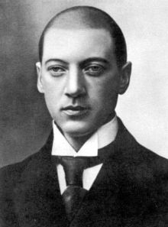
Ближайшей подругой Ани в Царском селе была Валерия Тюльпанова (в замужестве Срезневская). В канун Рождества 1903 года Аня и Валя встретили знакомых Сергея, брата Вали – Митей и Колей Гумилевыми. Гумилевы проводили девочек домой, и если на Валю и Аню эта встреча не произвела никакого впечатления, то для Николая Гумилева в этот день началось его самое первое – и самое страстное, глубокое и долгое чувство. Он влюбился в Аню с первого взгляда.
Она поразила его не только своей неординарной внешностью – а Аня была красива очень необычной, таинственной, завораживающей красотой, сразу привлекающей к себе внимание: высокая, стройная, с длинными густыми черными волосами, прекрасными белыми руками, с лучистыми серыми глазами на практически белом лице, ее профиль напоминал античные камеи. Аня ошеломила его и полной непохожестью на все, окружавшее их в Царском селе. Целых десять лет она занимала главное место и в жизни Гумилева, и в его творчестве.
Он забрасывал Аню стихами, пытался поразить ее воображение различными эффектными безумствами – например, в ее день рождения принес ей букет из цветов, сорванных под окнами императорского дворца. На Пасху 1905 года он пытался покончить с собой – и Аня была так этим потрясена и напугана, что перестала с ним встречаться.

Slide 8
В мае 1909 года Гумилев приехал к Ане в Люстдорф, где она тогда жила, ухаживая за больной матерью, и снова получил отказ. Но в ноябре она вдруг – неожиданно – уступила его уговорам. Они встретились в Киеве на артистическом вечере "Остров искусств". До конца вечера Гумилев не отходил от Ани ни на шаг – и она наконец согласилась стать его женой.
Тем не менее, как отмечает в своих воспоминаниях Валерия Срезневская, в то время Гумилеву была отведена в сердце Ахматовой далеко не первая роль. Аня все еще была влюблена в того самого репетитора, петербургского студента Владимира Голенищева-Кутузова – хотя тот уже долгое время не давал о себе знать. Но соглашаясь на брак с Гумилевым, она принимала его не как любовь – а как свою Судьбу.
Они обвенчались 25 апреля 1910 года в Никольской слободке под Киевом. Родственники Ахматовой считали брак заведомо обреченным на неудачу – и никто из них не пришел на венчание, что глубоко ее оскорбило.
В Париже Гумилев принимал участие в издании небольшого литературного альманаха "Сириус", где опубликовал одно стихотворение Ани. Ее отец, узнав о поэтических опытах дочери, просил не срамить его имени. "Не надо мне твоего имени", - ответила она и взяла себе фамилию своей прабабушки, Прасковьи Федосеевны, чей род восходил к татарскому хану Ахмату. Так в русской литературе появилось имя Анны Ахматовой.
Сама Аня отнеслась к своей первой публикации совершенно легкомысленно, посчитав, что на Гумилева "нашло затмение". Гумилев тоже не воспринимал поэзию своей возлюбленной всерьез – оценил ее стихи он лишь через несколько лет. Когда он первый раз услышал ее стихи, Гумилев сказал: "А может быть, ты лучше будешь танцевать? Ты гибкая..."

Slide 9
Сын Ахматовой и Гумилева Лев родился 1 октября 1912 года. Почти сразу же его забрала к себе мать Николая, Анна Ивановна, – и Аня не слишком сопротивлялась. В итоге, Лева почти шестнадцать лет прожил с бабушкой, видя родителей лишь изредка...
В 1914 году Недоброво познакомил Ахматову со своим лучшим другом, поэтом и художником Борисом Анрепом. Анреп, живший и учившийся в Европе, вернулся на родину, чтобы участвовать в войне. Между ними начался бурный роман, и вскоре Борис вытеснил Недоброво и из ее сердца, и из ее стихов. Недоброво очень тяжело пережил это и навсегда разошелся с Анрепом. Хотя встречаться Анне и Борису удавалось нечасто, эта любовь была одной из сильнейших в жизни Ахматовой. Перед окончательной отправкой на фронт Борис подарил ей престольный крест, найденный им в разрушенной церкви в Галиции.

Slide 10
В этом была трагедия Ахматовой: рядом с ней, сильной женщиной, почти всегда оказывались слабые мужчины, пытавшиеся переложить на нее свои проблемы, и никогда не было человека, способного помочь ей справиться с ее собственными бедами...
После постановления она оказалась в полнейшей изоляции – с теми, кто не отвернулся от нее, она сама старалась не встречаться, чтобы не повредить. Тем не менее люди продолжали к ней приходить, приносить продукты, а по почте ей постоянно присылали продуктовые карточки. Критика ополчилась на нее – но для нее это было куда менее страшно, чем полное забвение. Любое событие она называло лишь новым фактом в своей биографии, а от биографии она отказываться не собиралась. В это время она вовсю работает над своим центральным произведением, "Поэмой без героя".
14 августа 1946 года вышло постановление ЦК КПСС "О журналах "Звезда" и "Ленинград"". Журналы клеймились за то, что они предоставляют свои страницы двум идеологически вредным писателям – Зощенко и Ахматовой. Меньше чем через месяц Ахматова была исключена из Союза писателей, лишена продовольственных карточек, ее книга, находившаяся в печати, была уничтожена.

Slide 11
Последние десять лет жизни Ахматовой совершено не походили на предыдущие годы. Ее сын был на свободе, она наконец получила возможность печататься. Она продолжала писать – и писала много, словно торопясь высказать все, что ей не давали сказать раньше. Теперь мешали только болезни: были серьезные проблемы с сердцем, из-за полноты ей было тяжело ходить. До последних лет Ахматова была царственна и величава, писала любовные стихи и предупреждала приходящих к ней молодых людей: "Только не надо в меня влюбляться! Мне это уже не нужно".
Ахматова умерла 5 марта 1966 года – по иронии судьбы, в годовщину смерти Сталина, которую любила отмечать. Перед отправкой в Ленинград ее тело лежало в московском морге при больнице, расположенной в здании старого Шереметевского дворца, на котором, как и на Фонтанном Доме, был изображен герб с девизом, прозвучавшим в "Поэме без героя": "Deus conservat omnia" – "Бог сохраняет все".
После отпевания в Никольском соборе Ленинграда Анна Андреевна Ахматова была похоронена в Комарово – недалеко от своего единственного за много лет настоящего дома. Толпы людей провожали ее в последний путь – путь в Вечность...

Slide 12
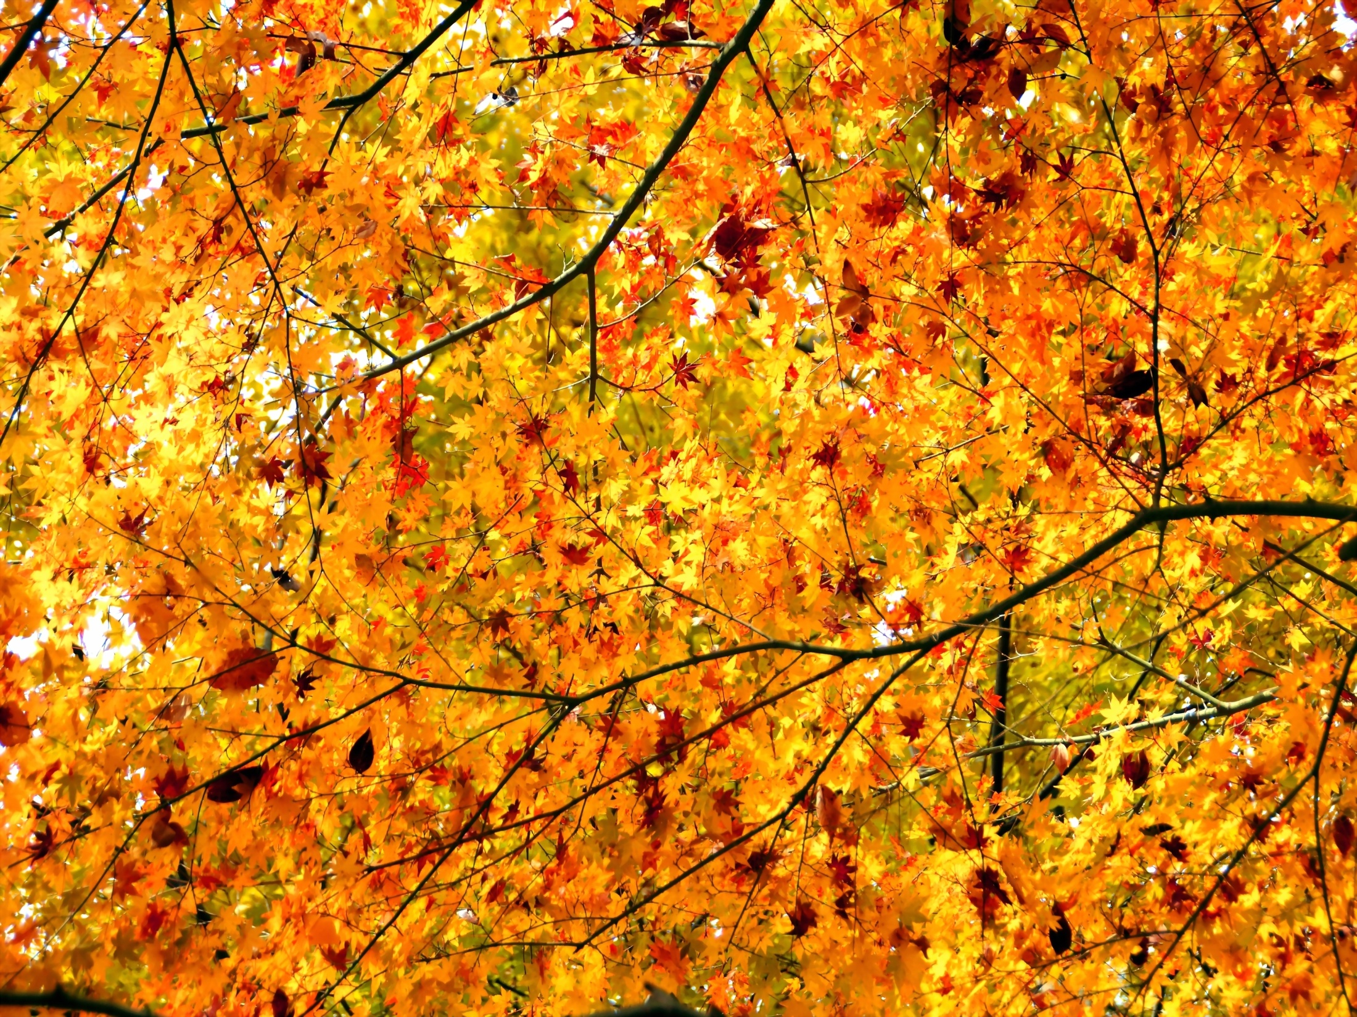

Сжала руки под тёмной вуалью...
"Отчего ты сегодня бледна?"
- Оттого, что я терпкой печалью
Напоила его допьяна.
Как забуду? Он вышел, шатаясь,
Искривился мучительно рот...
Я сбежала, перил не касаясь,
Я бежала за ним до ворот.
Задыхаясь, я крикнула: "Шутка
Всё, что было. Уйдешь, я умру."
Улыбнулся спокойно и жутко
И сказал мне: "Не стой на ветру".

Slide 13
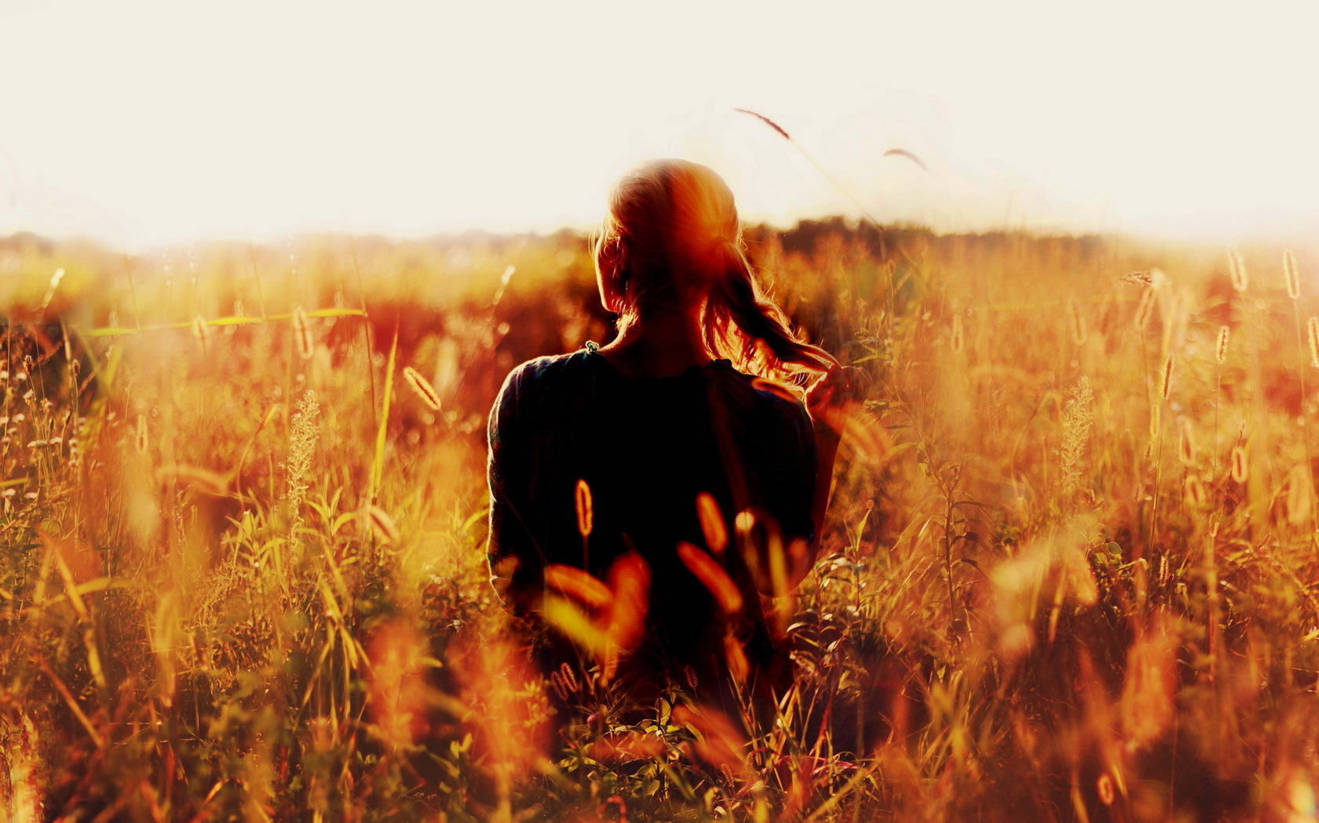
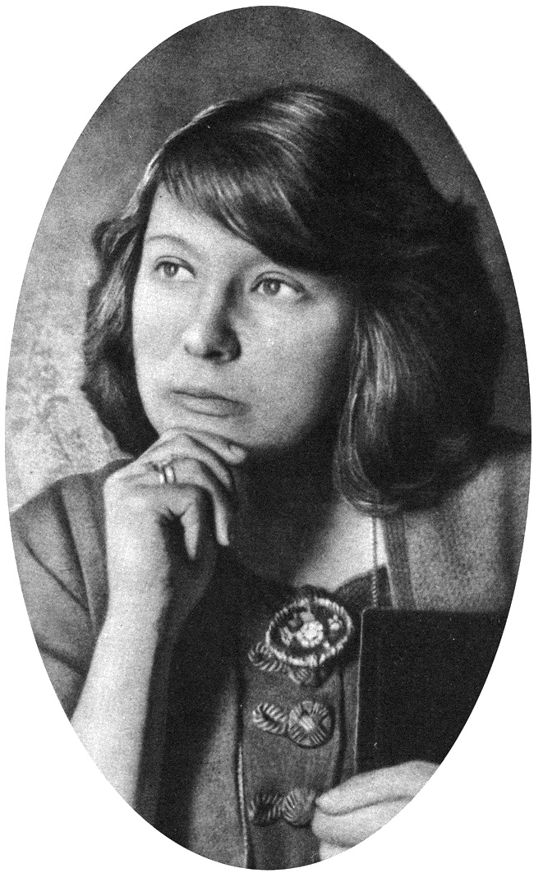
Марина Цветаева
Родилась 26 сентября 1892 г., в Москве. Отец - Иван Владимирович Цветаев - профессор Московского университета, основатель и собиратель Музея изящных искусств, выдающийся филолог. Мать - Мария Александровна Мейн - страстная музыкантша, страстно любит стихи и сама их пишет. Страсть к стихам - от матери, страсть к работе и к природе - от обоих родителей.
Первые языки: немецкий и русский, к семи годам - французский. Материнское чтение вслух и музыка. Ундина, Рустем и Зораб, Царевна в зелени - из самостоятельно прочитанного. Любимое занятие с четырех лет - чтение, с пяти лет - писание. Все, что любила, - любила до семи лет, и больше не полюбила ничего. «Сорока семи лет от роду скажу, что все, что мне суждено было узнать, - узнала до семи лет, а все последующие сорок - осознавала.»

Slide 14
Марина начала писать стихи — не только на русском, но и на французском и немецком языках — ещё в шестилетнем возрасте. Огромное влияние на формирование характера Марины оказывала мать. Она мечтала видеть дочь музыкантом.
Стихи начала писать с шести лет (не только по-русски, но и по-французски и по-немецки), печататься с шестнадцати, а два года спустя тайком от семьи выпустила сборник «Вечерний альбом», который заметили и одобрили такие взыскательные критики, как Брюсов, Гумилев и Волошин. С первой встречи с Волошиным и беседы о поэзии началась их дружба, несмотря на значительную разницу в возрасте. Она много раз была в гостях у Волошина в Коктебеле. Сборники ее стихов следовали один за другим, неизменно привлекая внимание своей творческой самобытностью и оригинальностью. Она не примкнула ни к одному из литературных течений.
Детские годы Цветаевой прошли в Москве и на даче в Тарусе. Начав образование в Москве, она продолжила его в пансионах Лозанны и Фрейбурга. В шестнадцать лет совершила самостоятельную поездку в Париж, чтобы прослушать в Сорбонне краткий курс истории старофранцузской литературы.

Slide 15
В мае 1922 ей с дочерью Ариадной разрешили уехать за границу — к мужу, который, пережив разгром Деникина, будучи белым офицером, теперь стал студентом Пражского университета. Сначала Цветаева с дочерью недолго жили в Берлине, затем три года в предместьях Праги, а в ноябре 1925 после рождения сына семья перебралась в Париж. Жизнь была эмигрантская, трудная, нищая. Жить в столицах было не по средствам, приходилось селиться в пригородах или ближайших деревнях.
В 1912 Цветаева вышла замуж за Сергея Эфрона, который стал не только ее мужем, но и самым близким другом.
Годы Первой мировой войны, революции и гражданской войны были временем стремительного творческого роста Цветаевой. Она жила в Москве, много писала, но почти не публиковалась. Октябрьскую революцию она не приняла, видя в ней восстание «сатанинских сил».

Slide 16
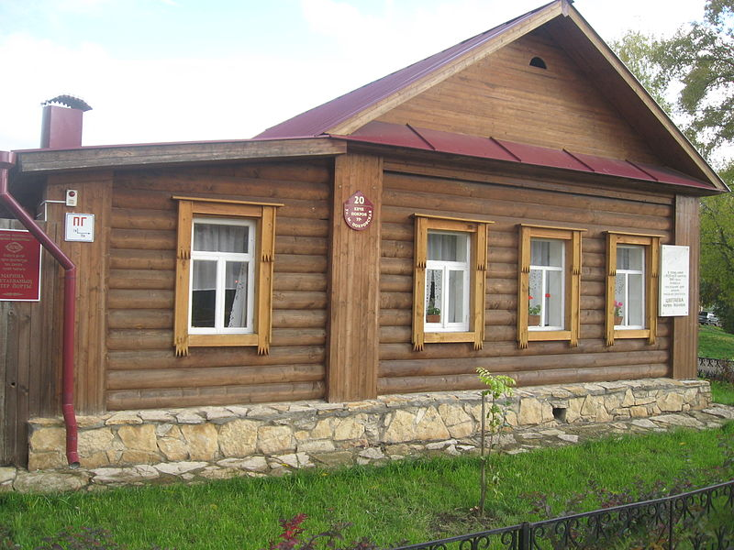
Творческая энергия Цветаевой, невзирая ни на что, не ослабевала: в 1923 в Берлине, в издательстве «Геликон», вышла книга «Ремесло», получившая высокую оценку критики. Большинство из созданного осталось неопубликованным: если поначалу русская эмиграция приняла Цветаеву как свою, то очень скоро ее независимость, ее бескомпромиссность, ее одержимость поэзией определяют ее полное одиночество. Она не принимала участия ни в каких поэтических или политических направлениях. Ей «некому прочесть, некого спросить, не с кем порадоваться», «одна всю жизнь, без книг, без читателей, без друзей...». Последний прижизненный сборник вышел в Париже в 1928 — «После России».
К 1930-м годам Цветаевой казался ясным рубеж, отделивший ее от белой эмиграции: «Моя неудача в эмиграции — в том, что я не эмигрант, что я по духу, т.е. по воздуху и по размаху — там, туда, оттуда...» В 1939 она восстановила свое советское гражданство и вслед за мужем и дочерью возвратилась на родину. Она мечтала, что вернется в Россию «желанным и жданным гостем». Но этого не случилось: муж и дочь были арестованы, сестра Анастасия была в лагере. Цветаева жила в Москве по-прежнему в одиночестве, кое-как перебиваясь переводами. Начавшаяся война, эвакуация забросили ее с сыном в Елабугу. Измученная, безработная и одинокая поэтесса 31 августа 1941 покончила с собой.
Дом Бродельниковых в Елабуге, где ушла из жизни Марина Цветаева

Slide 17
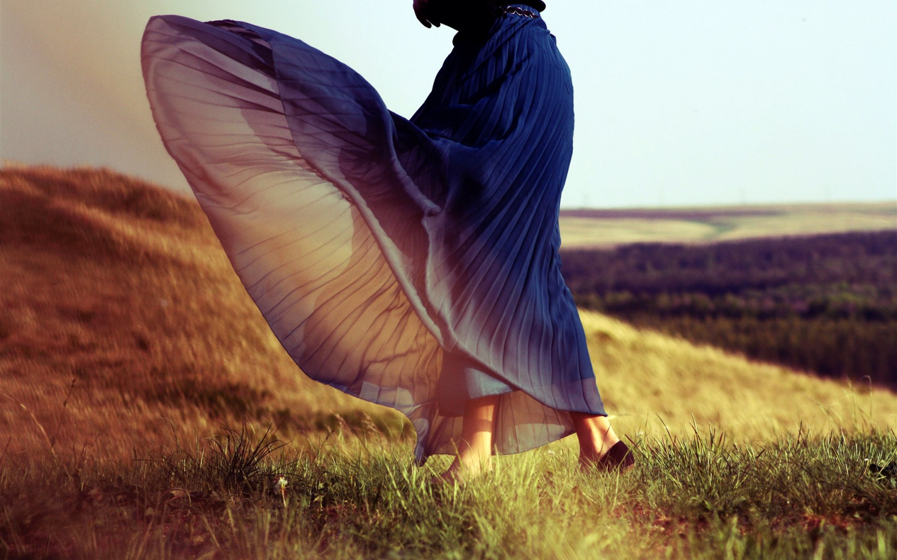
Только живите!— Я уронила руки,
Я уронила на руки жаркий лоб.
Так молодая Буря слушает Бога
Где-нибудь в поле, в какой-нибудь
темный час.
И на высокий вал моего дыханья
Властная вдруг — словно с неба —
ложится длань.
И на уста мои чьи-то уста ложатся.
— Так молодую Бурю слушает Бог.

Slide 18
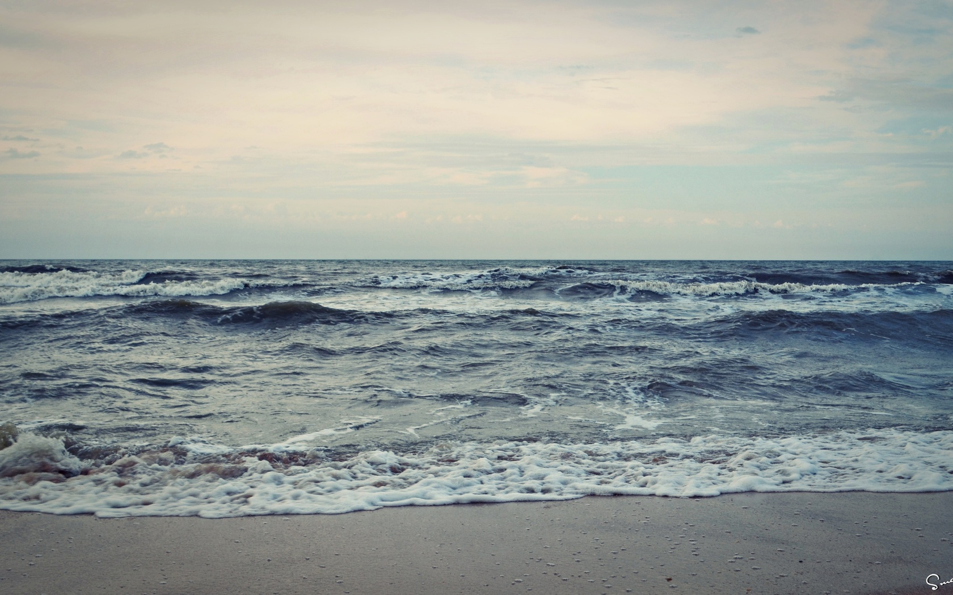
Идёшь на меня похожий,
Глаза устремляя вниз.
Я их опускала — тоже!
Прохожий, остановись!
Прочти — слепоты куриной
И маков нарвав букет —
Что звали меня Мариной
И сколько мне было лет.
Не думай, что здесь — могила,
Что я появлюсь, грозя…
Я слишком сама любила
Смеяться, когда нельзя!
И кровь приливала к коже,
И кудри мои вились…
Я тоже была, прохожий!
Прохожий, остановись!
Сорви себе стебель дикий
И ягоду ему вслед:
Кладбищенской земляники
Крупнее и слаще нет.
Но только не стой угрюмо,
Главу опустив на грудь.
Легко обо мне подумай,
Легко обо мне забудь.
Как луч тебя освещает!
Ты весь в золотой пыли…
— И пусть тебя не смущает
Мой голос из-под земли.

Slide 19
У Ахматовой это ноты тревоги и печали, муки совести, постоянное ощущение сумятицы внутри и боль за судьбу Родины. У Цветаевой — кипение страстей, постоянные контрасты и острое предчувствие гибели. У Ахматовой все чаще слышится традиционный для женской поэзии молитвенный стиль, и молится она о судьбе своей страны. У Цветаевой, особенно в период эмиграции, слышна ненависть ко всему, что так перевернуло эпоху, и в то же время невыносимая боль от разлуки с любимой землей.

Slide 20
Единственная встреча между Анной Ахматовой и Мариной Цветаевой состоялась 7 -8 июня 1941 года в Москве.
Своеобразие отношений Ахматовой и Цветаевой проницательно определила Ариадна Эфрон: " Марина Цветаева была безмерна, Анна Ахматова - гармонична ...
Из воспоминаний В.Е. Ардова: «Волнение было написано на лицах обеих моих гостий. Они встретились без пошлых процедур «знакомства». Не было сказано ни «очень приятно», ни «так вот Вы какая». Просто пожали друг другу руки… Когда Цветаева уходила, Анна Андреевна перекрестила её». Цветаева посвятила Ахматовой сборник «Версты»,изданный в 1922 году, и 11 стихотворений, адресованных непосредственно Ахматовой в сборнике «Версты», вышедшим за год до этого. Ей же позднее было перепосвящена поэма «На красном коне», посвященная первоначально Евгению Ланну.

Slide 21
Что же объединяет творчество Ахматовой и Цветаевой? Через свой внутренний мир, через свои эмоции и переживания обе они раскрыли нам духовную сторону своего времени. Раскрыли по-женски ярко и тонко, подарив читателю множество незабываемых мгновений.

